Slide 1


МОБІЛЬНИЙ РЯТУВАЛЬНИЙ ЦЕНТР ШВИДКОГО РЕАГУВАННЯ ДЕРЖАВНОЇ СЛУЖБИ УКРІЇНИ З НАДЗВИЧАЙНИХ СИТУАЦІЙ
ГРУПА ЛІКВІДАЦІЇ НАСЛІДКІВ НАДЗВИЧАЙНИХ СИТУАЦІЙ
АВАРІЙНО-РЯТУВАЛЬНОЇ ЧАСТИНИ З ЛІКВІДАЦІЇ НАСЛІДКІВ НАДЗВИЧАЙНИХ СИТУАЦІЙ
НАВЧАЛЬНА ГРУППА № 12

Slide 2

Тема: Порядок інформування про загрозу та виникнення надзвичайних ситуацій на території регіону
ПРОФІЛЬНА ПІДГОТОВКА:

Slide 3
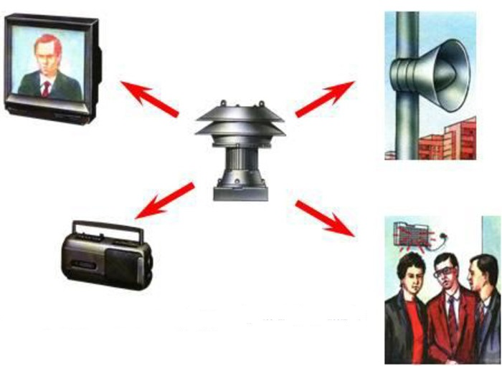

Порядок оповіщення у разі загрози виникнення або виникнення надзвичайної ситуації
Рішення про оповіщення у разі загрози виникнення або виникнення надзвичайної ситуації приймають такі посадові особи:
на загальнодержавному рівні - Прем’єр-міністр України за пропозиціями центральних органів виконавчої влади;
на територіальному рівні - Голова Ради міністрів Автономної Республіки Крим, голови обласних, Київської та Севастопольської міських держадміністрацій;
на місцевому рівні - голови місцевих держадміністрацій або органів місцевого самоврядування;
на об’єктовому рівні - керівники об’єктів.

Slide 4

Оповіщення про загрозу виникнення або виникнення надзвичайних ситуацій здійснюється:
на загальнодержавному рівні - оперативно-черговою службою на пункті управління ДСНС;
на територіальному рівні - оперативно-черговими службами на пунктах управління Ради міністрів Автономної Республіки Крим, обласних, Київської та Севастопольської міських держадміністрацій;
на місцевому рівні - черговими службами місцевих органів виконавчої влади (органів місцевого самоврядування);
на об’єктовому рівні - диспетчерськими (черговими) службами об’єктів, на яких створено спеціальні, локальні та об’єктові системи оповіщення.

Slide 5
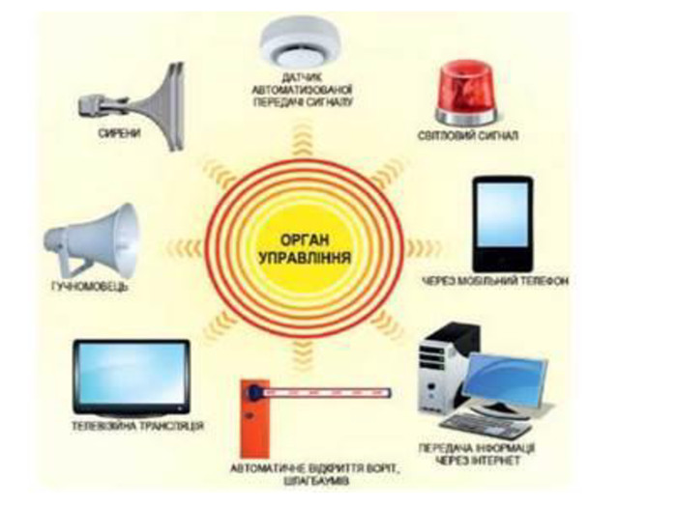
Рішення про оповіщення у разі загрози виникнення або виникнення надзвичайної ситуації приймається на підставі:
повідомлення про фактичну обстановку, що склалася у зоні можливого виникнення або виникнення надзвичайних ситуацій;
результатів аналізу прогнозованих даних, стану небезпеки природно-техногенного характеру у регіоні, що вимагають негайного проведення заходів для захисту населення і територій;
пропозицій органів виконавчої влади або органів місцевого самоврядування та керівників об’єктів, на території яких існує загроза виникнення або виникла надзвичайна ситуація.

Slide 6
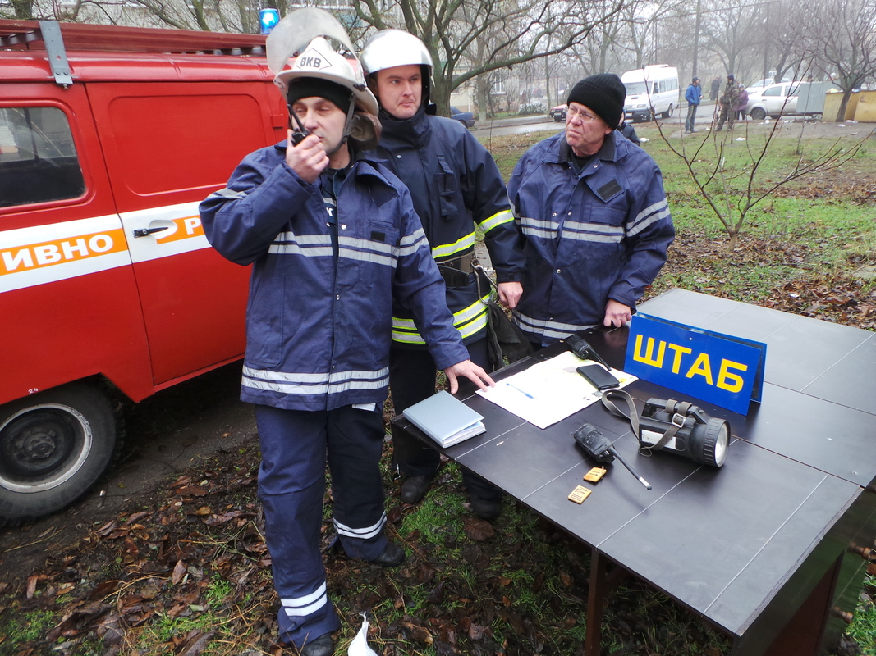
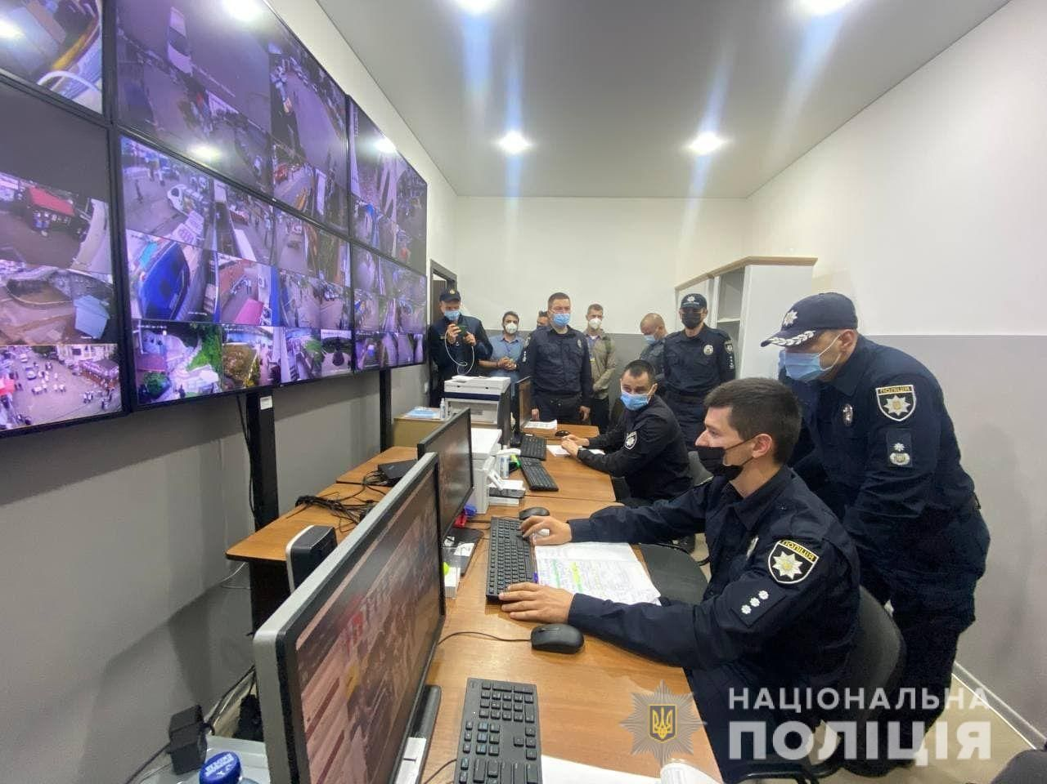
Оперативно-чергова служба на пункті управління ДСНС, що здійснює оповіщення у разі загрози виникнення або виникнення надзвичайної ситуації на загальнодержавному рівні, після отримання інформації про загрозу виникнення або виникнення надзвичайної ситуації інформує про це Голову ДСНС та за його командою здійснює запуск загальнодержавної автоматизованої системи централізованого оповіщення.
Оперативно-чергова (чергова) служба, що здійснює оповіщення у разі загрози виникнення або виникнення надзвичайної ситуації на територіальному (місцевому) рівні, після отримання інформації про загрозу виникнення або виникнення надзвичайної ситуації інформує про це керівника місцевого органу виконавчої влади (органу місцевого самоврядування).

